Slide 1

VCF-kontakt website

Slide 2

VCF Website
Einleitung & Randbedingungen
Planung
Implementierung
Ergebnis & Ausblick

Slide 3

Einleitung & Randbedingungen
Titel & Vorstellung
Problemstellung und Motivation
Randbedingungen
Technologien
Zielgruppe
Einschränkungen

Slide 4

Titel & Vorstellung
Dr. Yousefi
VCF Generator Website
Ziel

Slide 5

Problemstellung und Motivation
Schwierigkeit, vCards manuell zu erstellen
Relevanz von VCF-Dateien (z. B. digitaler Kontakttransfer)
Ziel: Einfacher, benutzerfreundlicher Generator

Slide 6




Randbedingungen:
Technologien

Slide 7

Zielgruppe
Die Zielgruppe der Anwendung sind Nutzer ohne technische Vorkenntnisse, die eine einfache und intuitive Möglichkeit suchen, digitale Visitenkarten (VCF-Dateien) zu erstellen.

Slide 8

Einschränkungen:
Lokale Umgebung:
Die Anwendung wurde für den Einsatz in einer lokalen Entwicklungsumgebung (z. B. XAMPP) entwickelt, was bedeutet, dass sie derzeit nicht direkt online verfügbar ist.
Lokale Umgebung:Pitch variation
Lokale Umgebung
VCF-Formatvorgabe
Manuelle Eingabe
VCF-Formatvorgabe:
Die generierten Dateien müssen den Standards des VCF-Formats entsprechen, was die Struktur und den Inhalt der Datei einschränkt (z. B. UTF-8-Kodierung).
Manuelle Eingabe:
Es ist keine automatische Datenübernahme aus externen Quellen implementiert; alle Eingabedaten müssen manuell eingegeben werden.

Slide 9
Planung:
Projektübersicht
Software-Architektur
Technologien und Tools

Slide 10
Gantt Diagram
Task | Start Date | End Date | Duration (days)
Analysephase | 11/5/2024 | 11/5/2024 | 1
Designphase | 11/12/2024 | 11/12/2024 | 1
Implementierungsphase | 11/19/2024 | 11/23/2024 | 5
Testphase | 11/27/2024 | 11/27/2024 | 1
Dokumentation und Präsentation | 11/28/2024 | 11/30/2024 | 3

Slide 11

Software architektur
Hier wird die Software Architektur geschrieben.

Slide 12

Technologien und tools
PHP: Verwendet für die Implementierung der Backend-Logik, um Benutzerdaten zu verarbeiten und VCF-Dateien zu generieren.
Bootstrap: Ein CSS-Framework, das für die Gestaltung des Frontends verwendet wird, um ein responsives und ansprechendes Design zu gewährleisten.
MySQL: Eine relationale Datenbank zur Speicherung von Benutzerdaten und zur Verwaltung von Kontakten.
PHPUnit: Ein Framework, das zur Durchführung von Unit-Tests eingesetzt wird, um die Funktionalität der Anwendung sicherzustellen.

Slide 13
implementierung
Benutzeroberfläche
Funktionalität des VCF-Generators
Datenbankintegration
Fehlerbehandlung & Validierung
Tests

Slide 14
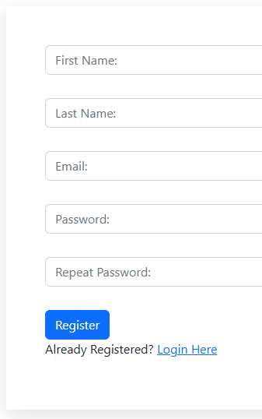
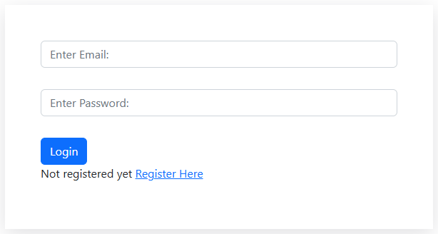
Benutzeroberfläche: registration & Login

Slide 15
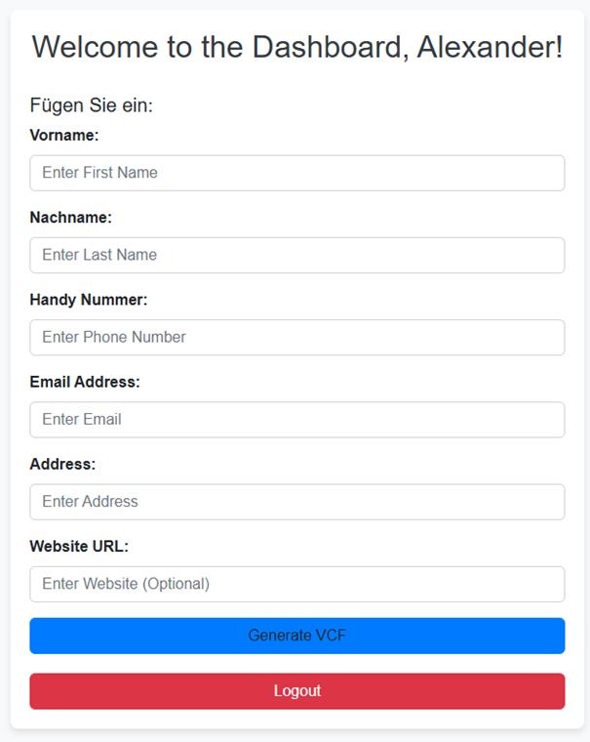
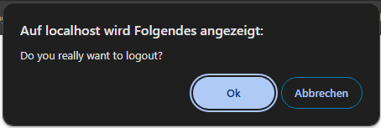
Benutzeroberfläche: VCF-seite & Logout

Slide 16
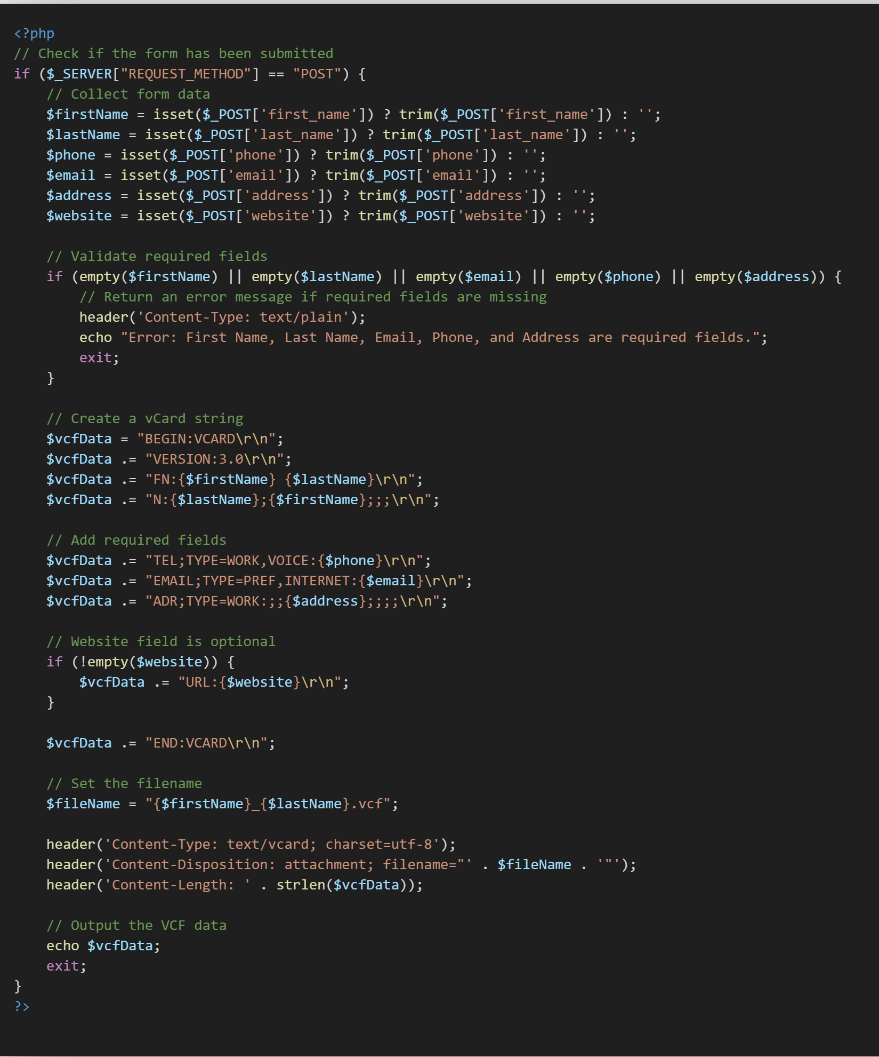
Funktionalität des VCF-Generators

Slide 17
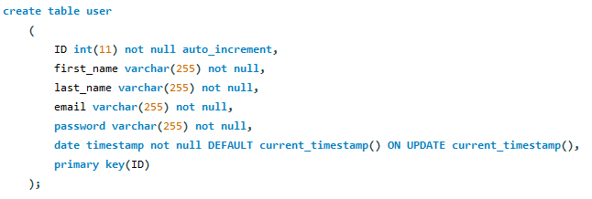
Datenbankintegration

Slide 18
Fehlerbehandlung & Validierung
Hier werden die ScreenShots von Validation hochgeladen. Zum Beispiel was passiert, wenn die Eingabe leer ist oder in falsches Format.

Slide 19
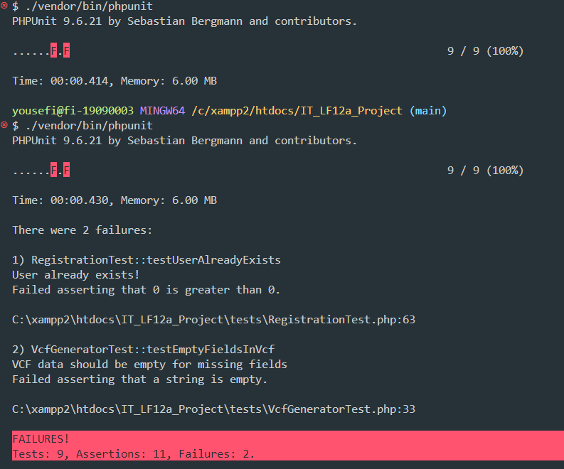
Test
Die Testergebnisse beinhalten 9 Tests, von denen 7 erfolgreich und 2 fehlgeschlagen sind. Insgesamt wurden 11 Assertions durchgeführt. Die Gesamtdauer der Tests war 0,414 Sekunden bei einer Speichernutzung von 6,00 MB.
1. Fehlgeschlagener Test 1: RegistrationTest::testUserAlreadyExists
2. Fehlgeschlagener Test 2: VcfGeneratorTest::testEmptyFieldsInVcf

Slide 20
Ergebnis & Ausblick
Projektergebnis
Herausforderungen und Lösungen
Ausblick
Schluss und Fragen

Slide 21

Projektergebnis
Die VCF-Generierung funktioniert reibungslos und erfüllt die Anforderungen.
Die Datenbank wurde erfolgreich integriert, um Kontaktdaten zu speichern.
Benutzerfreundliche Oberfläche, die den Zugriff auf die Funktionen vereinfacht.

Slide 22



Herausforderungen und Lösungen
Herausforderungen:
Fehler beim Testen: Probleme bei der Validierung von Eingaben und der VCF-Generierung.
Integration: Schwierigkeiten bei der Verbindung zwischen Frontend, Backend und Datenbank.
Performance: Optimierung der Ladezeit bei der Datenbankabfrage.
Lösungen:
Einführung von Unit-Tests mit PHPUnit zur Verbesserung der Codequalität.
Modularisierung des Codes für eine klare Trennung von Verantwortlichkeiten.
Nutzung von Caching-Mechanismen zur Verbesserung der Performance.

Slide 23

Ausblick
Mögliche Erweiterungen:
Neue Felder hinzufügen
Mehrsprachigkeit
Modernes Frontend
Dark mode option
Modernes Frontend
Mögliche Erweiterungen:
Neue Felder hinzufügen
Mehrsprachigkeit
Modernes Frontend
Dark mode option
Modernes Frontend

Slide 24



Haben Sie Fragen oder Feedback zu meinem Projekt?

Slide 25
THANK YOU
Dr. Yousefi
h.Yousefi@aloberlin.de

